Slide 1
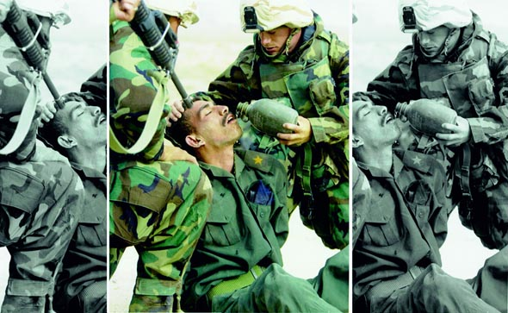
Маніпуляції в медіа: про війну і не тільки

Slide 2
Маніпуляції через медіа працюють, тому що:
Люди хочуть розуміти, що відбувається, але не хочуть (нема часу, лінь) думати
Люди вірять у таємниці
Люди хочуть бути причетними до чогось важливого
Люди хочуть бути серед своїх, бути з більшістю
Люди хочуть бути на боці справедливості

Slide 3
Маніпулятивні прийоми
Принцип першочерговості: перші новини – значить найважливіші
Враження «очевидців»: вірять тим, хто нібито сам все бачив
Створення образу ворога
Зміщення акцентів
Використання «лідерів думок»
Розпалення ненависті, нагнітання паніки
Напівправда: однобоке висвітлення подій
Інформаційний штурм, розмивання фактів
Узагальнення, підтримка уявної більшості
Хибні аналогії
Багатократні повтори

Slide 4
Використання «зливних бачків»
Блоги
Аккаунти в соцмережах
Спільноти в соцмережах
Маловідомі сайти

Slide 5
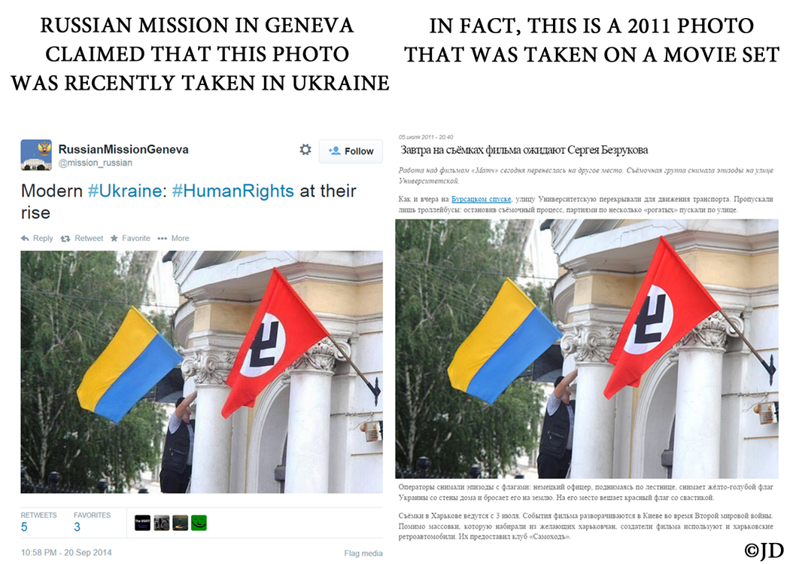
Прийом: проекція негативу
Українське = фашистське

Slide 6
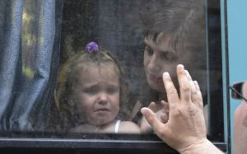
Прийом: гра на емоціях
Одне фото для всіх новин про біженців
http://piddubny.com/bizhentsi-yakyh-nema-abo-manipulyatsiji-z-odnym-znimkom/

Slide 7
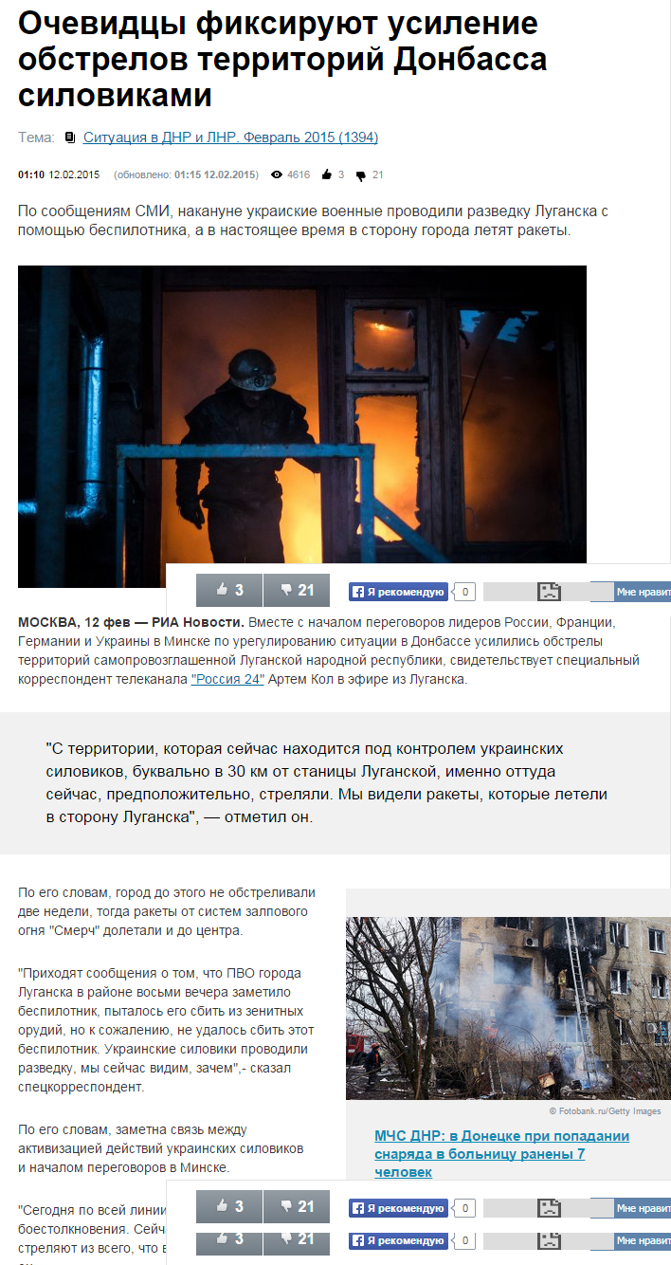
Прийом: «очевидці» подій
http://ria.ru/world/20150212/1047204113.html

Slide 8
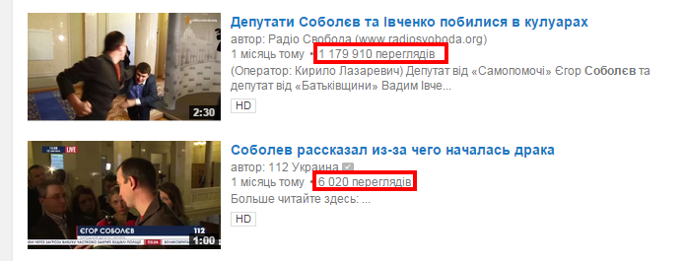
Прийом: зміщення акцентів: що насправді відбувається?
http://blogs.pravda.com.ua/authors/zablodsky/54d37bbaef301/ - блог Маркіяна Заблоцького
http://nashigroshi.org/2015/02/16/kontrataka-soboleva/ - контраргументи
http://texty.org.ua/pg/news/textynewseditor/read/58648/Hto_maje_rozporadzhatysa_zemleju_misceva_vlada_chy - детальний розбір ситуації

Slide 9
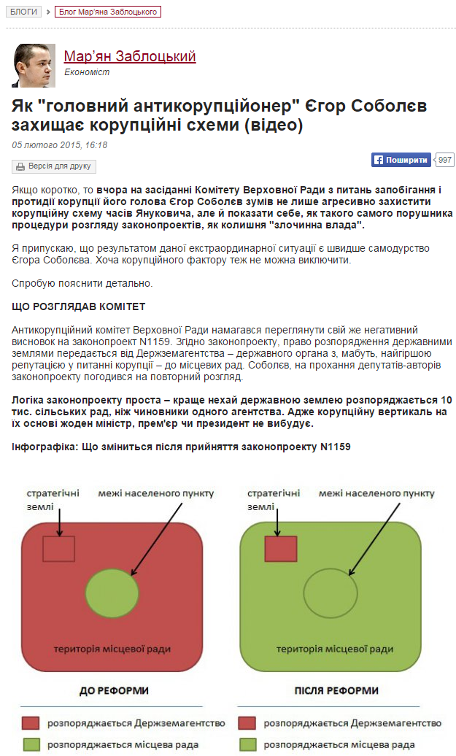
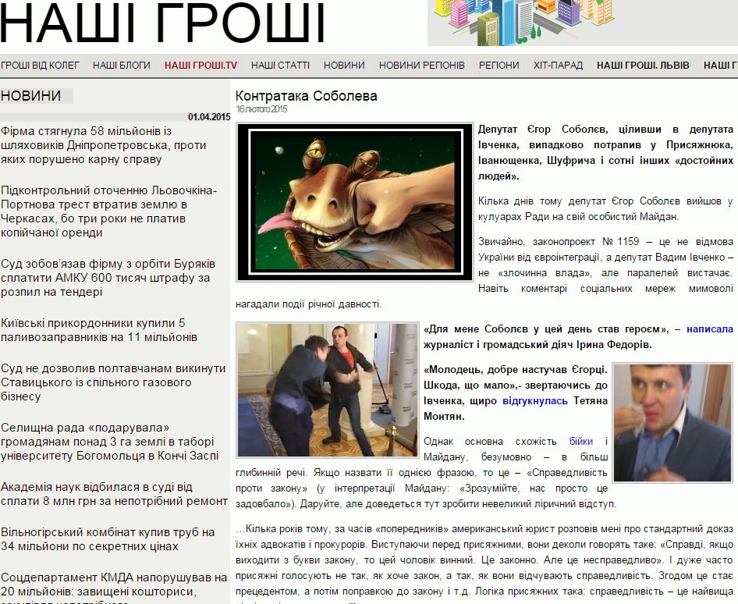
Прийом: зміщення акцентів

Slide 10
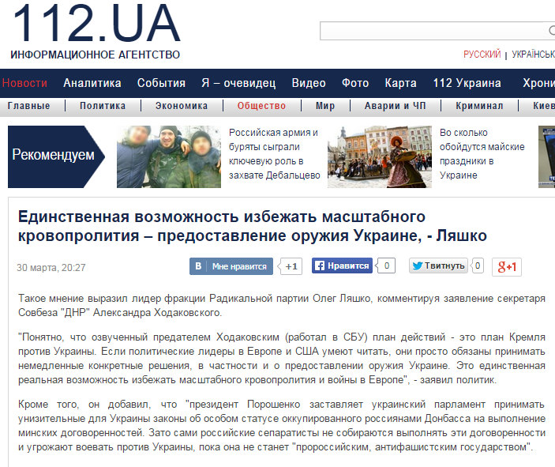
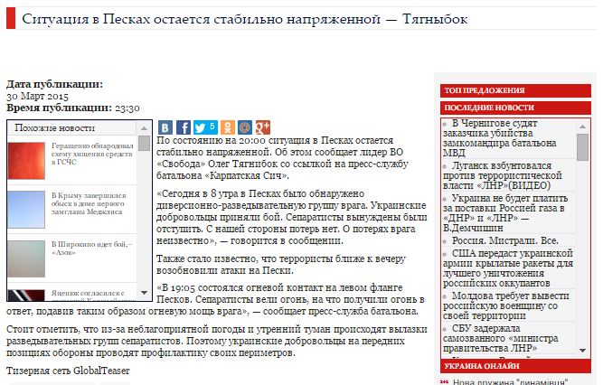
Прийом: ідентифікація з актуальним
Хто ще не “примазався” до АТО?
http://112.ua/obshchestvo/edinstvennaya-vozmozhnost-izbezhat-masshtabnogo-krovoprolitiya-predostavlenie-oruzhiya-ukraine-lyashko-212451.html -
http://elise.com.ua/?p=114342

Slide 11
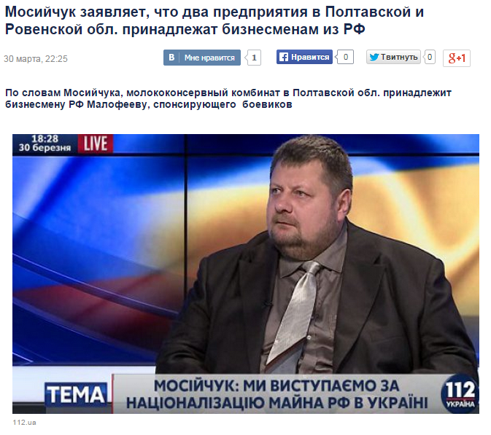
Прийом: проекція негативу
Ату його, він москаль!
http://112.ua/obshchestvo/mosiychuk-zayavlyaet-chto-dva-predpriyatiya-v-poltavskoy-i-rovenskoy-obl-prinadlezhat-biznesmenam-iz-rf-212506.html

Slide 12
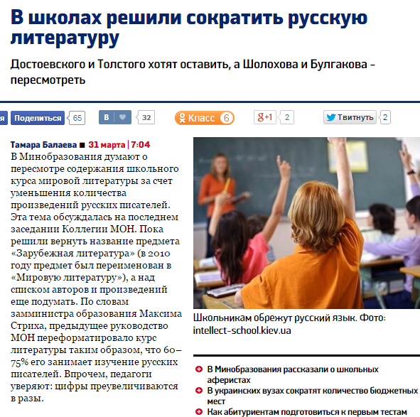
Прийоми: штучне підсилення меседжу, маніпулятивне коментування
«Думают о пересмотре» чи «решили сократить»?
http://vesti-ukr.com/strana/94453-v-shkolah-reshili-sokratit-russkuju-literaturu

Slide 13
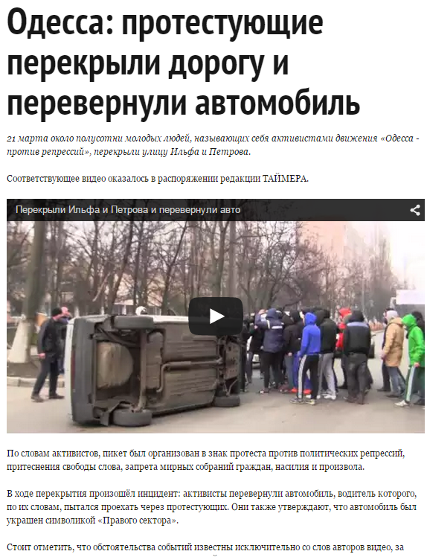
Прийом: нагнітання негативу через фальсифікації
http://timer-odessa.net/news/odessa_protestuyuschie_perekrili_dorogu_i_perevernuli_avtomobil_868.html
Замість того, об додати продовження історіі, дають окрему замітку, прикриваючись іншим медіа - http://timer-odessa.net/news/besporyadki_na_tairova_v_mvd_oprovergayut_smi_vinyat_titushek_i_antimaydan_751.html
http://www.stopfake.org/massovye-besporyadki-v-odesse-okazalis-postanovkoj/ - історія на стопфейк

Slide 14
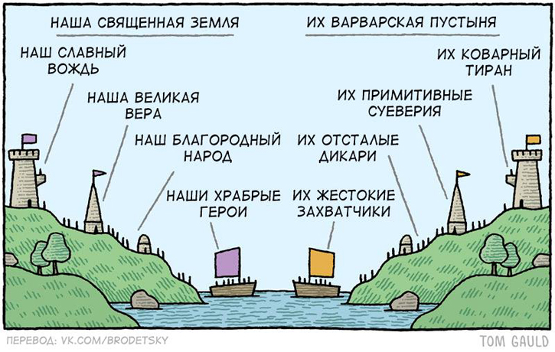
Прийом: стилістичні
«ярлики»

Slide 15
Прийом: стилістичні
«ярлики»
Крымский «Гоблин» угрожает тем, кто беспокоит Путина жалобами
В Одессе ликвидирована банда коммунистов-террористов
Город-герой Мариуполь: повысят в звании или сдадут «донецким»?
Ляшко позарился на собственность россиян
МВД Украины объявило охоту на активы Фирташа

Slide 16
Стилістичні «ярлики».
Хто воює на Донбасі?
  Ополченці, жителі Донбасу
  Добровольці
  Сепаратисти, проросійські сепаратисти
  Бойовики, найманці
  Терористи
  Російсько-терористичні війська
  Військові сили України, Національна гвардія, силовики, добровольчі батальони
  Бандерівці
  Олігархічні армії
  Хунта, американські маріонетки

Slide 17
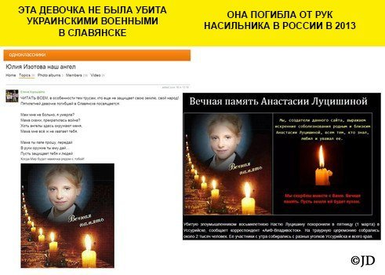
Прийом: розпалювання ненависті

Slide 18
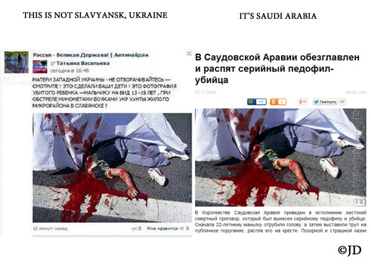
Викриття маніпуляцій як актуальна медіаніша
http://www.examiner.com/list/russia-s-top-20-lies-about-ukraine

Slide 19

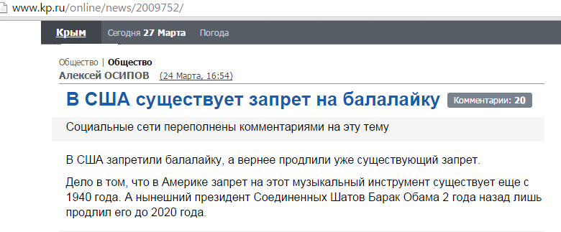
Викриття маніпуляцій
як актуальна медіаніша

Slide 20
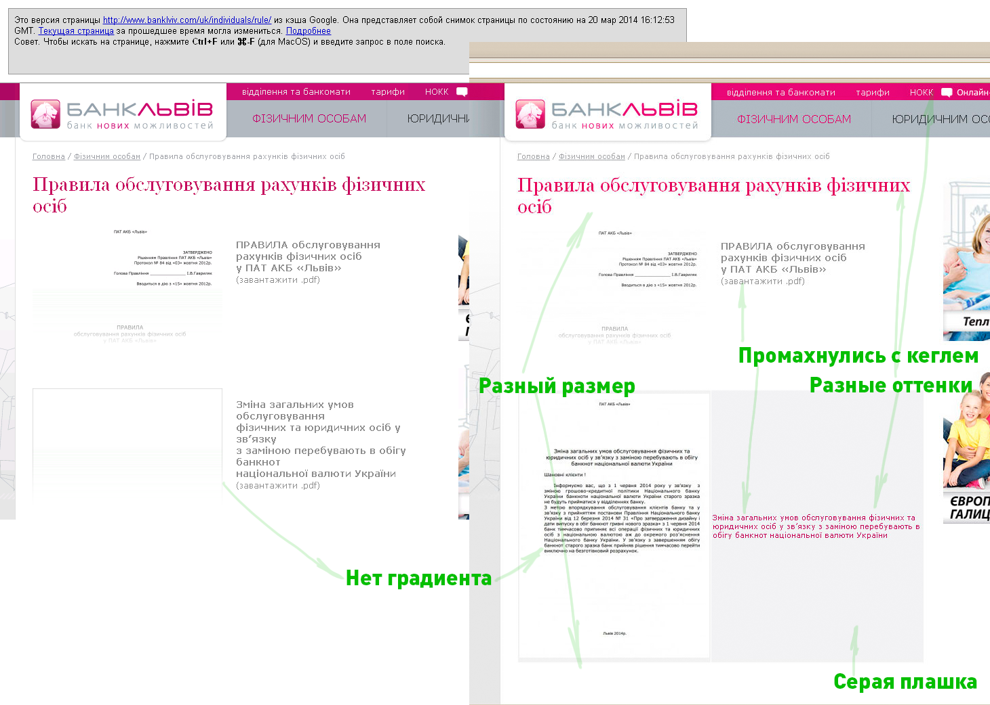
Викриття маніпуляцій як актуальна медіаніша
http://fakecontrol.org/

Slide 21
Дякую за увагу!

